Slide 1
Классификация текстов на основе нейронных сетей
Преподаватель: Чебатко М.И.
Студент: Долгополов Н.И.

Slide 2
Введение
Данная работа посвящена анализу существующих решений для каждого этапа классификации текстов с целью построения классификатора, обладающего наилучшими характеристиками. В рамках работы будет написана программа, использующая сверточные нейронные сети и демонстрирующая преимущества данного подхода.

Slide 3
Объект и предмет работы
Объект: задача классификации текстов
Предмет: применение методов машинного обучения для решения этой задачи

Slide 4
Актуальность
Оптимальный подход к решению задачи до сих пор не найден
Большинство методов искусственно ограничены с целью повышения производительности

Slide 5
Новизна
Новизна работы заключается в применении сверточных нейронных сетей к работе с текстами. Обычно этот метод используется для анализа изображений, но его применение к задаче классификации текстов дало результаты, превосходящие традиционные подходы к решению этой задачи.

Slide 6
Цель
Создание приложения для анализа тональности текста, то есть такого, которое отличает тексты с «положительной интонацией» от текстов с «отрицательной».

Slide 7
Задачи
Для достижения такой цели исследования должны быть выполнены следующие задачи:
Анализ подходов для каждого из этапов классификации текста
Сравнение и выбор оптимального подхода
Создание программы для классификации текстов на основе выбранных подходов

Slide 8
Научный результат
Научным результатом работы должно стать подтверждение возможности применения сверточных нейросетей к задаче классификации текстов.

Slide 9
Достигнутые результаты
Изучены подходы к индексации, выбору признаков и классификации текстов
Написана первая глава магистерской диссертации, содержащая обзор имеющейся информации в сфере классификации текстов
Написана программа, обучающаяся на наборе текстов и классифицирующая новые. Достигнутая точность классификации - 77%

Slide 10
Структурная схема системы классификации текстов
Обучающая
выборка
Предобработка
Индексация
Обучение нейронной
сети
Классификация тестовой выборки
Оценка
результатов
Обученная модель Word2Vec

Slide 11
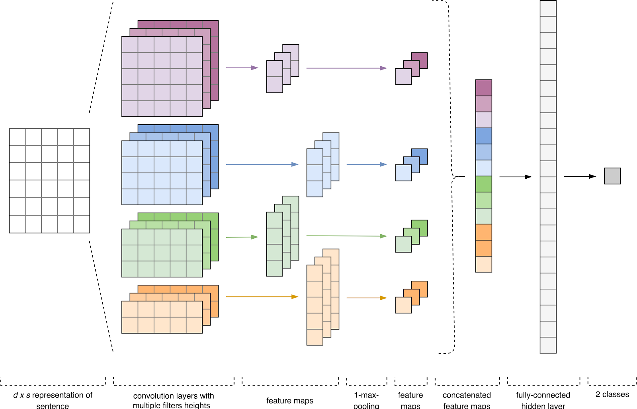
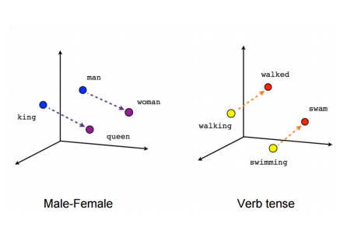
Использованные алгортимы
Word2Vec для векторизации
Сверточные нейронные сети для классификации

Slide 12
Использованные инструменты
Python + conda
Keras поверх tensorflow
Gensim word2vec
Jupyter notebook

Slide 13
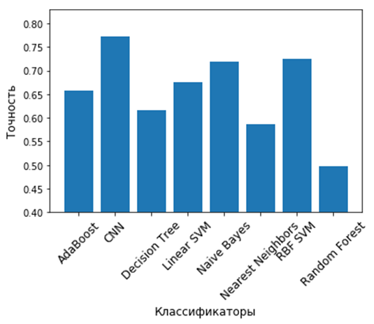
Сравнение с другими алгоритмами
Была написана вспомогательная программа для сравнения с другими алгоритмами векторизации, трансформации и классификации:
Сравнивались следующие алгоритмы:
1. Векторизация 1.1. 1-граммы (отдельные слова) 1.2. 1- и 2- граммы (отдельные слова и словосочетания длиной 2) 1.3. 2-граммы (словосочетания длиной 2) 2. Трансформация 2.1. Линейный TF 2.2. Логарифмический TF 2.3. Линейный TF-IDF 2.4. Логарифмический TF-IDF 3. Классификация 3.1. Метод K ближайших соседей 3.2. Метод опорных векторов с линейным ядром 3.3. Метод опорных векторов с ядром RBF (радиальная базисная функция) 3.4. Дерево решений 3.5. Метод «случайного леса» 3.6. AdaBoost 3.7. Многомерный наивный Байесовский классификатор 3.8. Сверточные нейронные сети
Сравнение лучшей точности для каждого классификатора

Slide 14
Спасибо за внимание!

